Slide 1
Дослідження пошукових процедур для систем керування
виробничо-збутовими процесами
Виконав:
ст. гр. КСУАм-16-1
Ахмад Ф. Х.
Керівник:
професор каф. СТ
Безкоровайний В. В.

Slide 2
Об'єкт дослідження – процеси пошуку інформації у системах керування виробничо-збутовими комплексами.
Мета роботи – підвищення ефективності процедур пошуку інформації у системах керування виробничо-збутовими комплексами, що сприяє збільшенню ефективності та доходів компанії.

Slide 3
Для досягнення поставленої мети необхідно розв'язати такі задачі:
аналіз сучасного стану проблеми автоматизації виробничо-збутових процесів;
системно проаналізувати інформаційний пошук як процес;
виконати аналіз існуючих методів та процедур пошуку в інформаційних системах;
за результатами аналізу існуючих методів та процедур виконати їх модифікацію з метою підвищення ефективності інформаційного пошуку;
виконати проектування та функціональну реалізацію пошукових процедур;
провести їх експериментальне дослідження;
за результатами експериментів надати рекомендації щодо їх практичного використання.

Slide 4
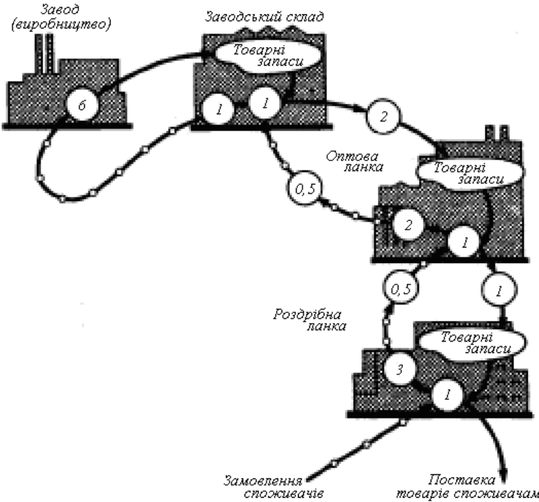
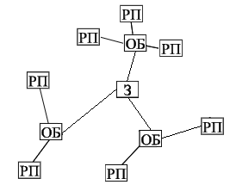
Структура виробничо-збутової системи
З – завод;
ОБ – оптова база;
РП – роздрібне підприємство

Slide 5
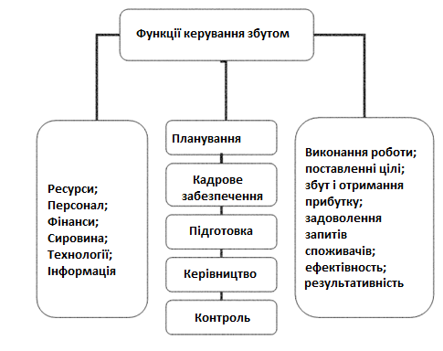
Процес керування збутом

Slide 6
Метод n-грам
Основними перевагами моделей n-грами є:
точність та швидкодія;
відносна простота і здатність розширюватися.
До числа недоліків методу n-грам відносять:
знаходження не всіх можливих слів за запитом з помилками;
можливий великий розмір індексу, в зв'язку з великою кількістю грам.

Slide 7
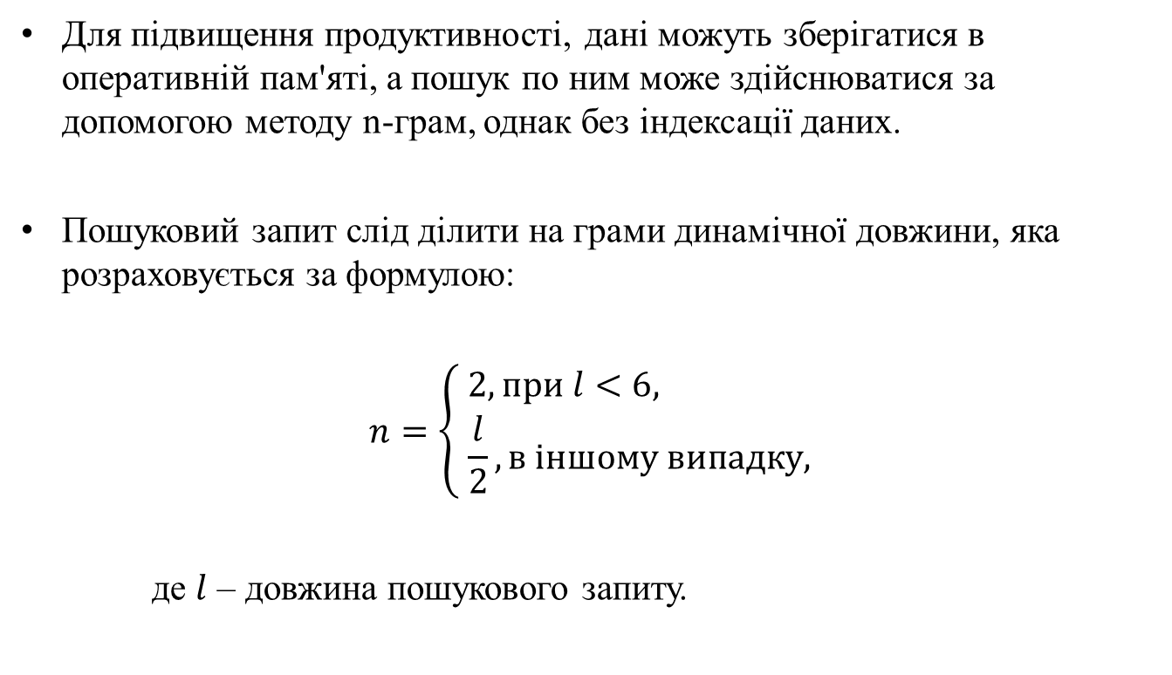
Модифікація методу n-грам

Slide 8
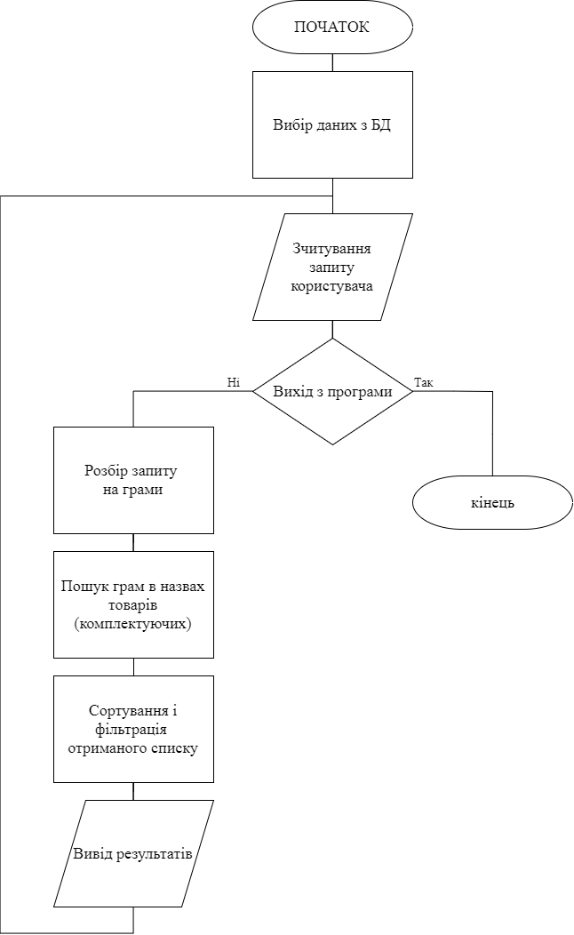
Схема алгоритму роботи програми

Slide 9
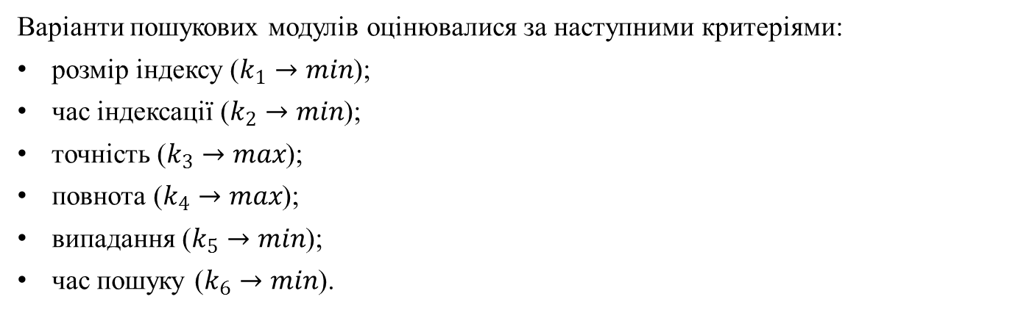
Експериментальні дослідження
та аналіз результатів
У якості альтернатив розглянуті наступні варіанти реалізації пошукового модуля:
створення повнотекстового індексу MySQL;
використання пошукової машини Sphinx;
реалізація методу n-грам при n = 2;
реалізація методу n-грам при n = 3..5;
реалізація методу n-грам без індексації та динамічною довжиною грам.

Slide 10
Результати досліджень альтернатив
Альтернатива | Розмір індексу | Час індексації | Точність | Повнота | Випадіння | Час пошуку
Створення повнотекстового індексу MySQL | 3,2 | 0,43 | 0,23 | 1 | 0,25 | 0,07
Використання пошукової машини Sphinx | 15,5 | 8 | 0,58 | 1 | 0,18 | 0,29
Реалізація методу n-грам при n = 2 | 56,6 | 45 | 0,64 | 1 | 0,13 | 0,48
Реалізація методу n-грам при n = 3..5 | 13,8 | 18 | 0,56 | 1 | 0,26 | 0,31
Метод n-грам без індексації та динамічною довжиною грам | 0 | 0 | 0,79 | 1 | 0,08 | 0,09
Найкраще | 0 | 0 | 0,79 | 1 | 0,08 | 0,07
Найгірше | 56,6 | 45 | 0,23 | 1 | 0,26 | 0,48

Slide 11
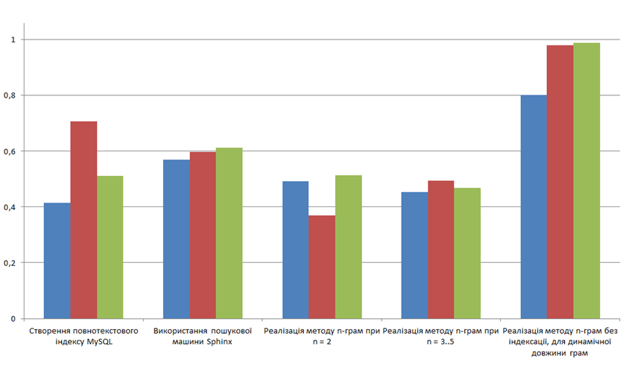
Оцінка ефективності пошукових процедур для
різних значень вагових коефіцієнтів

Slide 12
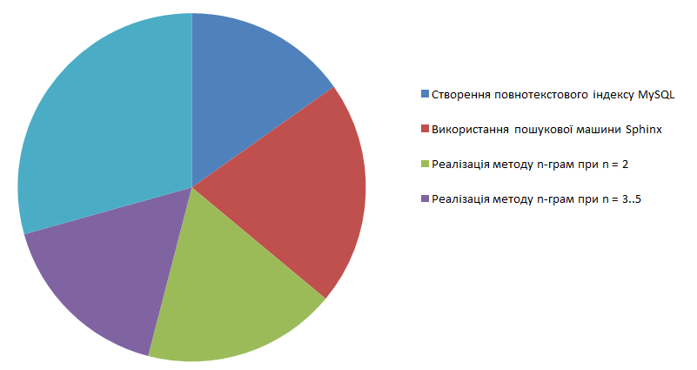
Узагальнена оцінка ефективності
пошукових процедур

Slide 13
Висновки
В атестаційній роботі розглянуто задачу підвищення ефективності пошукових процедур для систем керування виробничо-збутовими процесами, для розв’язання якої проведено дослідження пошукових методів та визначення найефективнішого шляхом обчислення функції загальної корисності (цінності) за множиною показників якості.
Розглянуто актуальні методи інформаційного пошуку (з індексацією та без) та виявлені їх переваги та недоліки. В результаті обрано метод n-грам як один з найкращих та запропоновано його модифікацію з метою підвищення ефективності та точності процедури пошуку товарів (матеріалів, комплектуючих, обладнання, персоналу).

Slide 14
Запропоновано альтернативні варіанти реалізації пошукового модуля для систем керування виробничо-збутовими процесами та визначені критерії оцінки якості результатів пошуку. Вони реалізовані програмно, проведено їх експериментальне дослідження.
У результаті досліджень порівняно альтернативні варіанти реалізації та обрано варіант модифікації методу n-грам без індексації та з динамічною довжиною грам, як один з найефективніших.
Унікальність запропонованого варіанту модифікації методу n-грам полягає в тому, що він не вимагає проведення індексації, що значно скорочує об’єм робочих даних.
Метод є досить швидким, завдяки тому, що дані зберігаються програмою в оперативної пам'яті, а не в базі, а також більш точним, завдяки динамічній довжині грам.
За результатами проведеного дослідження були опубліковані тези «Пошукові процедури для систем керування виробничо-збутовими процесами» у збірнику матеріалів 6-ї Міжнародної науково-технічної конференції «Информационные системы и технологии»

